Slide 1
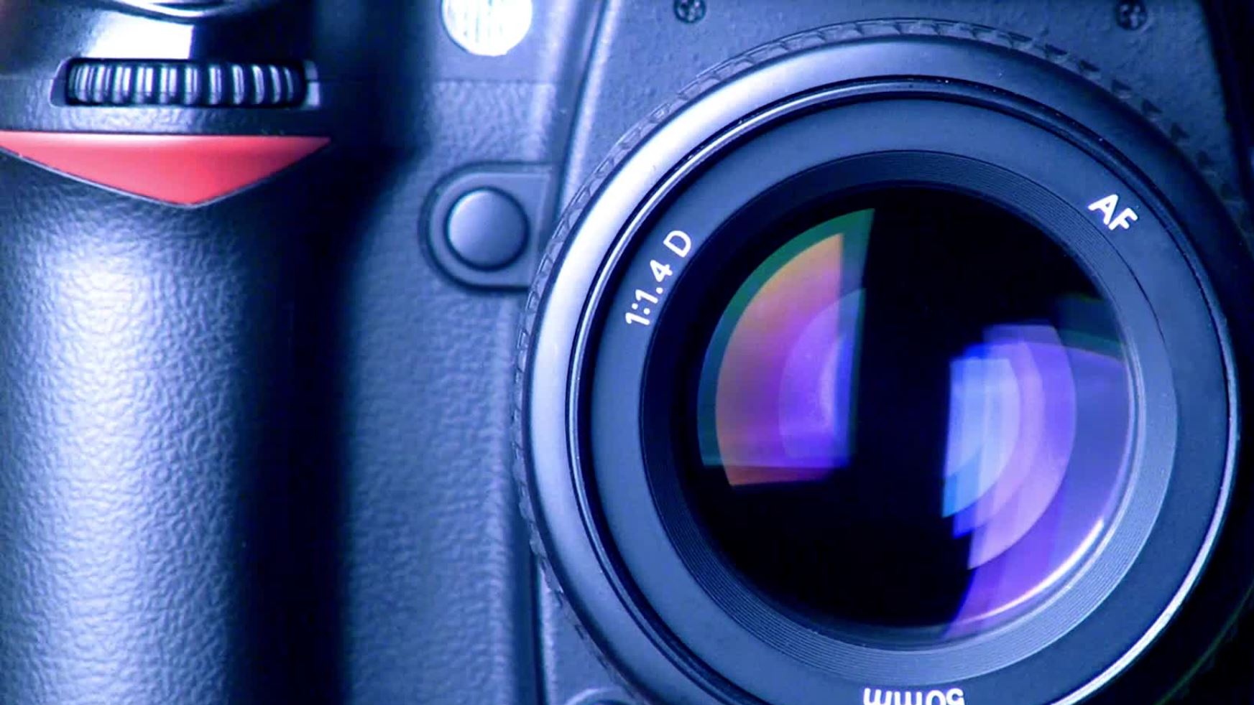
CÁMARA FOTOGRÁFICA
John Axel Estrada Bautista
Facultad de Ciencias de la Universidad Nacional Autónoma de México

Slide 2
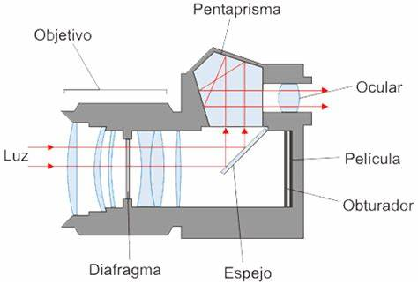
SISTEMA ÓPTICO

Slide 3
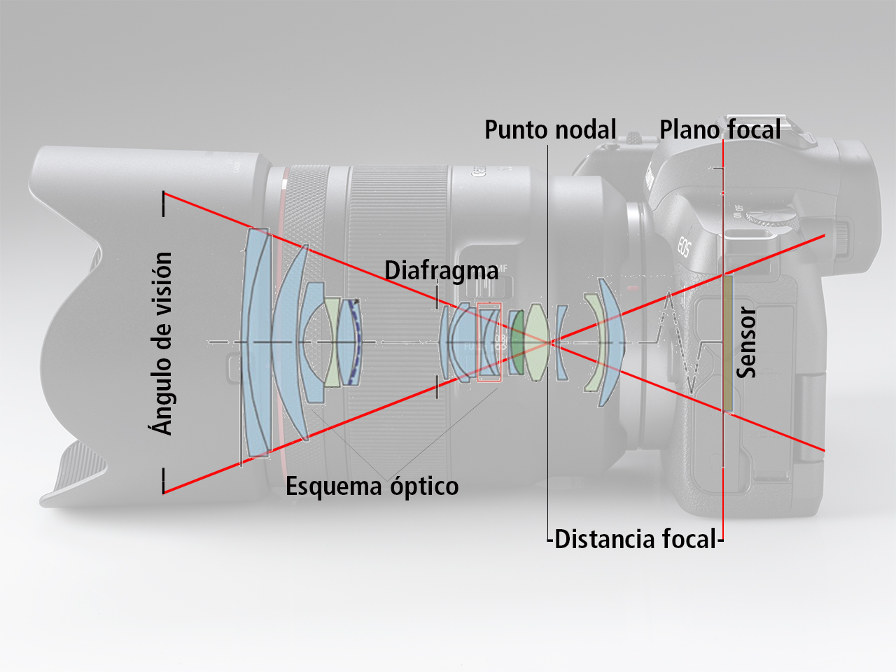
TIPOS DE LENTES

Slide 4
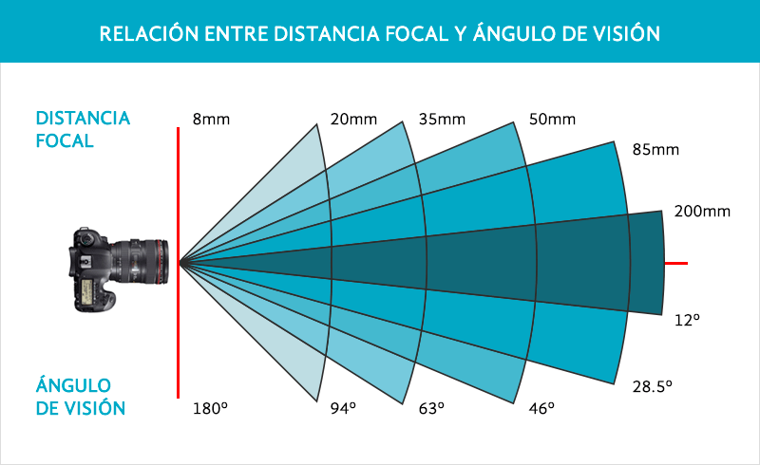
Abertura Y PROFUNDIDAD

Slide 5
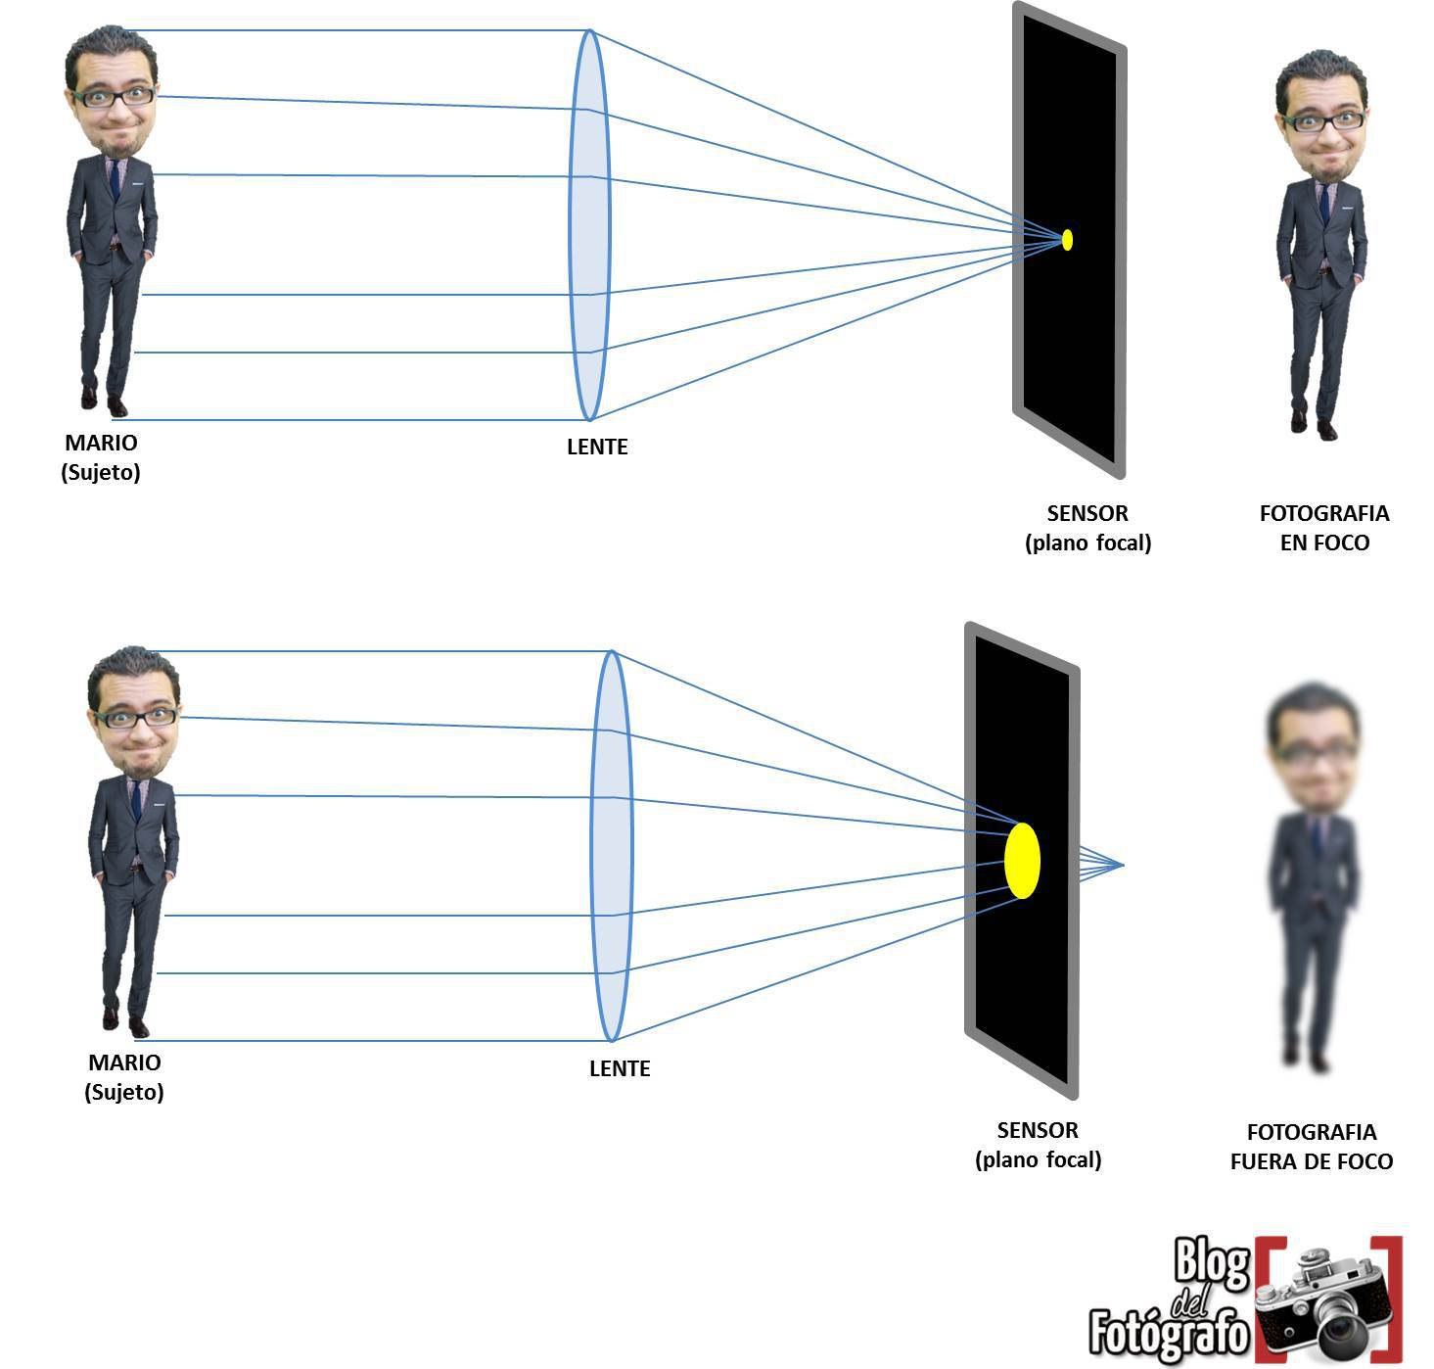
ENFOQUE Y NITIDEZ

Slide 6
1. Secretos de óptica y fotografía:domina tu cámara (lexicocientifico.net) 2. ÓpticS.HECHt eugene.tercera edición. CAPITULO 5.PAGS 151-241.
Bibliografia

